Slide 1
感知物联网引发的IT浪潮

Slide 2
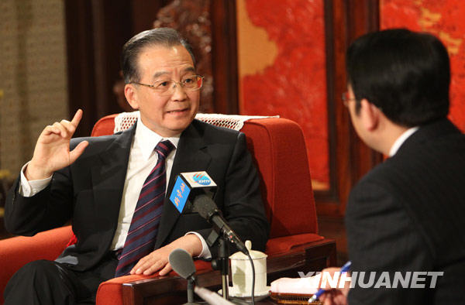
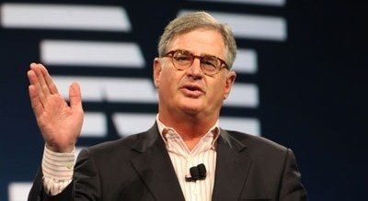
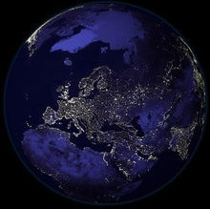
以下事件你知道吗？
2009年奥巴马与工商业领袖举行的第一次“圆桌会议”，其中仅有的的两名代表之一彭明盛提出了（ ）
2009年国务院总理温家宝在无锡的（ ）讲话将我国物联网的研究和应用开发推向了高潮
感知中国
智慧地球

Slide 3
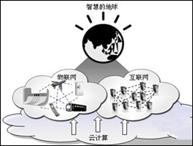
智慧地球
智慧地球也称智能地球，就是把感应器嵌入和装备到电网、铁路、桥梁、隧道、公路、建筑、供水系统、大坝、汽油管道等各种物理实体中，并且被普遍连接，形成所谓“物联网”
然后将“物联网”与现有的互联网整合起来，实现人类社会与物理系统的融合。简单来说“智慧地球”就是物联网和互联网的结合，就是传感网在基础设施和服务领域的广泛应用

Slide 4
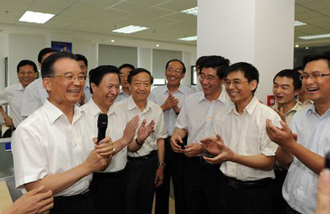
感知中国
2009年8月，国务院总理温家宝在考察无锡传感信息中心时提出：
当计算机和物联网产业大规模发展时，人们因为没有掌握核心技术而走过一些弯路，在传感网发展中，要早一点谋划未来，早一点攻破核心技术，尽快建立中国的传感信息中心，或者叫“感知中国”中心。

Slide 5
CONTENTS
01
感受物联网

Slide 6
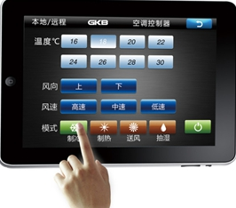
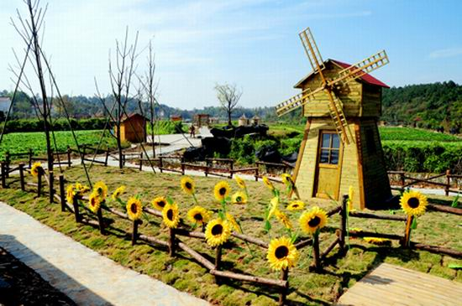

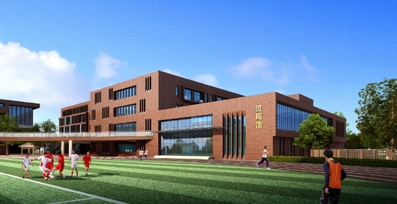
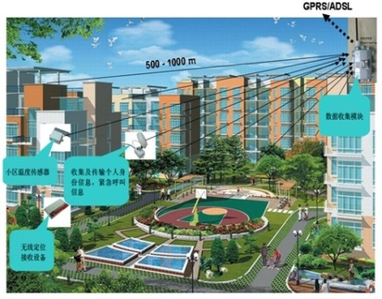
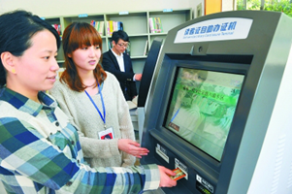
寻找物联网的应用
01
02
03
智能家居
智能农业
智能医疗
06
05
04
智能校园
智慧社区
智慧图书馆

Slide 7
找一找 说一说
以小组为单位，结合以上主题，寻找以下信息，制作一个简单的物联网应用汇报PPT
功能实现
相关技术
实现了哪些物联网功能。10%
运用哪些技术实现物联10%
支撑设备
视频
需要哪些仪器设备支撑。10%
寻找一段功能展示视频，能明确清晰展现主题20%
PPT制作20% 最快小组10% 演讲者表现20%

Slide 8
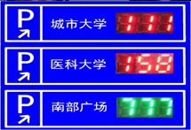
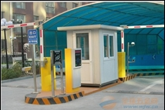
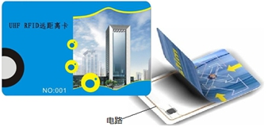
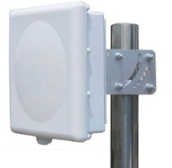
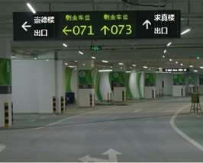
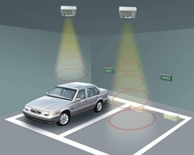
校园中的物联网——停车场
智能停车位显示牌和智能停车场门口的管理设备
RFID射频卡
RFID读卡器
停车场车位引导屏
车位感应系统

Slide 9
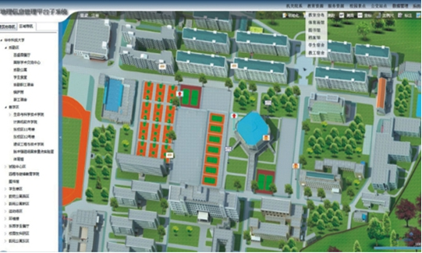
校园中的物联网——地理信息平台
利用三维平面地图实现学校后勤、安防等为一体管理系统，实现基于Web的地理信息管理、后勤管理信息查询功能。
任何与校园有关的信息都将给定位，并与空间数据联系起来。

Slide 10
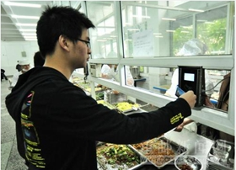
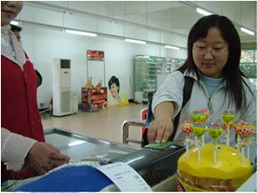
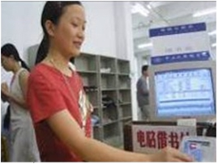
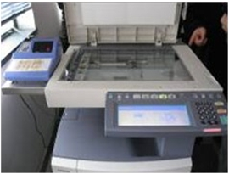
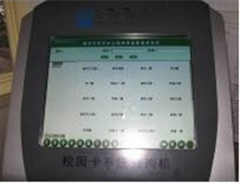
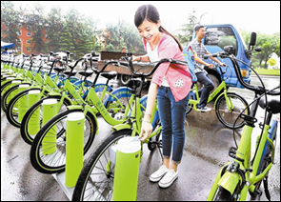
校园中的物联网 —— 一卡通

Slide 11
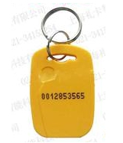
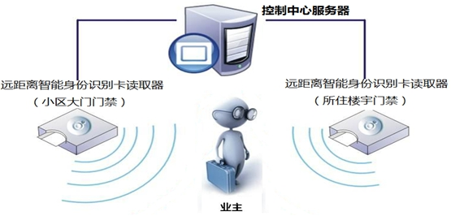
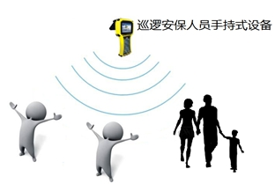
小区中的物联——智能身份识别
身份卡图

Slide 12
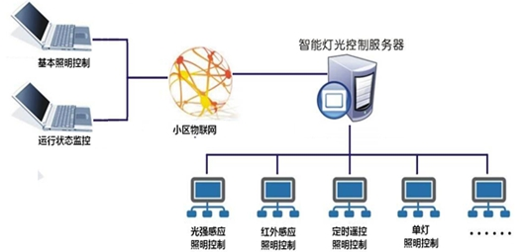
小区中的物联——智能化管理
小区智能化的管理所有灯光照明

Slide 13
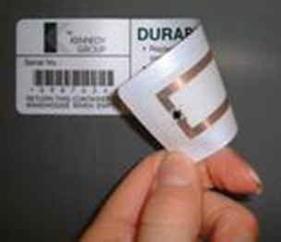
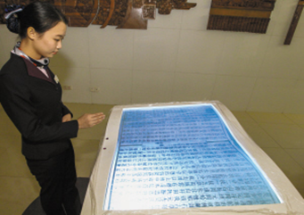
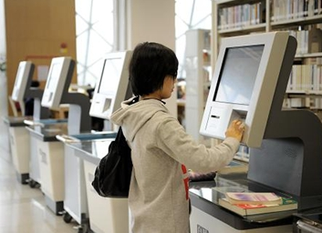
图书馆中的物联网

Slide 14
CONTENTS
02
认识物联网

Slide 15
物联网的意义
物联网是通过射频设备、传感设备、卫星定位系统、激光扫描器等设备，按照约定的协议，把任何物进行互联；
物联网的基础仍是互联网；
物联网的上层应用应该有统一的、开放的接口标准；
物联网的上层应用独立于硬件系统。

Slide 16
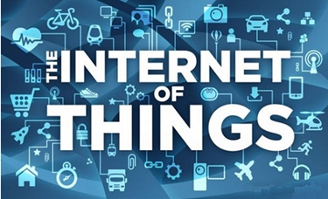
物联网的意义
物联网的英文名称为The Internet of Things，简称 IoT，即物-物相联的互联网。在政府工作报告中这样定义物联网：物联网是通过信息传感设备，按照约定的协议，把任何物品与互联网连接起来，进行信息交换和通讯，以实现智能化的识别、定位、监控和管理的一种网络，在互联网基础上的延伸和扩展的网络

Slide 17
专家口中的物联网
在网上流传甚广的物联网众多定义中下面这种是专家们最认可的一种：
（物联网是）物理对象与信息网络天衣无缝地结合为一体的世界。在物联网中，物理对象可以积极参与到业务流程中来。（人们）可通过互联网与这些‘智能对象’进行互动，询问和改变它们的状态或者任何与其有关的信息。

Slide 18
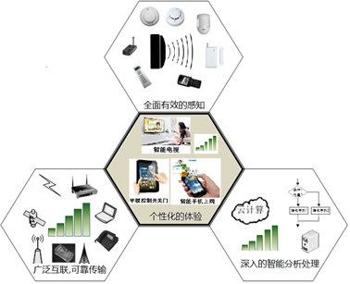
物联网的特性
（1）全面有效的感知
( 2 ) 广泛的互联互通，可靠传输
（3）深入的智能分析处理
（4）个性化的体验

Slide 19
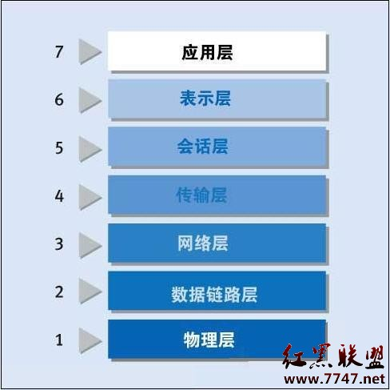
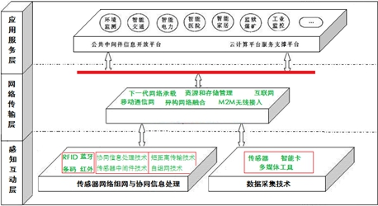
物联网的体系结构

Slide 20
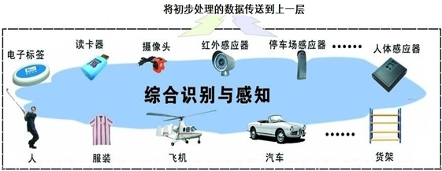
感知互动层
感知层是物联网的最底层。通过传感器、RFID、智能卡、条形码、人机接口等多种信息感知设备，识别和获取物理世界中发生的各类物理事件和数据信息，例如各种表征物体特征的物理量、标识、音视频多媒体数据等。同时将采集到的数据在局部范围内进行协同处理，以提高信息的精度，降低信息冗余度，并通过网关接入广域承载网络。

Slide 21

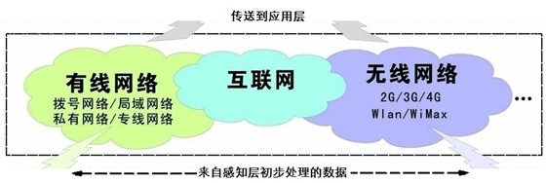
网络传输层
网络层是物联网的神经中枢和大脑，用于将感知层获取的信息进行传递和处理，包括通信网与互联网的融合网络、网络管理中心、信息中心和智能处理中心等，网络层所需要的关键技术包括长距离有线和无线通信技术、网络技术等。

Slide 22
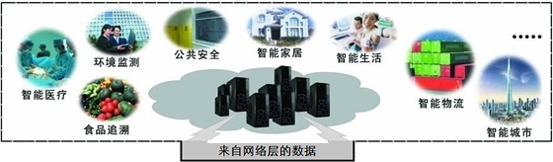
应用服务层
物联网应用层利用经过分析处理的感知数据，为用户提供丰富的特定服务。物联网的应用可分为监控型（物流监控、污染监控）、查询型（智能检索、远程抄表）、控制型（智能交通、智能家居、路灯控制）和扫描型（手机钱包、高速公路不停车收费）等

Slide 23

物联网的体系结构
网络服务层
感知互动层
应用传输层
你赞成这样的说法吗？

Slide 24
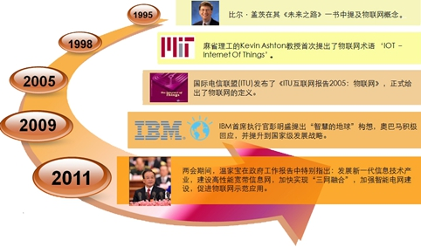
物联网的发展

Slide 25
CONTENTS
03
展望物联网

Slide 26
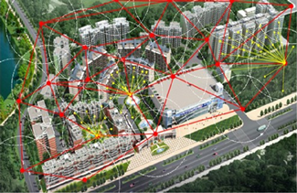
谈一谈
物联网的发展速度飞快，它被称之为继计算机、互联网之后的信息化第三次浪潮。
最终物联网会突破行业的束缚，真正具备每个物之间的互联对话能力，比如智能电表能够跟电冰箱对话，进行节能控制；电视能跟电灯对话，根据节目进行亮度调节；电源能跟汽车对话，汽车没电自动去充电。
设想：你认为未来的物联网世界是怎样的？

Slide 27
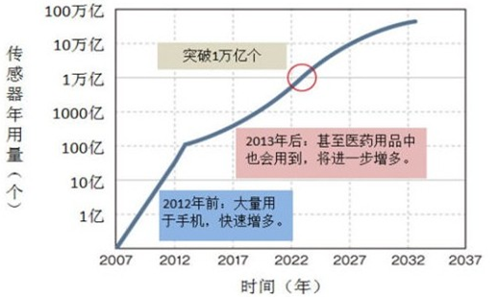
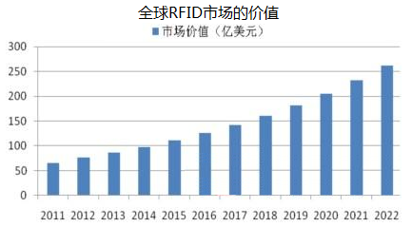
未来物联网发展趋势
万亿传感器”的普及进程
市场预测价值

Slide 28
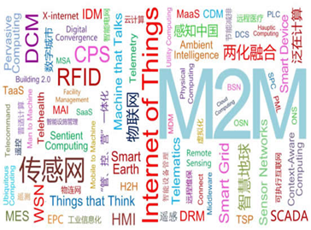
未来物联网发展趋势
从物联网概念的提出到目前已经走过了十多年的时间了，在这期间数字地球、智慧地球、E-社会、U-社会、感知中国、无线传感、无线通信、射频识别、云计算机、3C协同、三网融合、嵌入式系统、智能技术等先进理念、科技创新不断涌现，当人们回首思考时，发现这一切其实就是物联网，物联网囊括了上述所有思想和技术。

Slide 29
本章小结
1、什么是物联网
2、物联网有哪些应用
3、未来的物联网是怎样的？

Slide 30
ＴＨＡＮＫＳ

